Slide 1

智能供应链与评分卡模型 Lesson-17
陈旸 & 开课吧人工智能学院课程组
2020.9

Slide 2
学习方法
Thinking：behind the theory, original from the real problem
Action：solve problems by tools, present the results

Slide 3
>> 今天的学习目标
智能供应链
评分卡模型
Project：价格预测（模型融合，神经网络）
Project：供应链采购中的BI分析
使用RFM对用户进行分层管理
对欺诈行为（fraud）进行预测
对发货延迟（late delivery）进行预测
对销售业绩（Sales）进行预测
对订货数量（ Order Item Quantity ）进行预测
评分卡模型
缺失值处理
WOE, IV
变量分箱
样本不均衡问题（ SMOTE 模型）

Slide 4
1/2 Project

Slide 5
Project：二手车交易价格预测
Field | Description
SaleID | 交易ID，唯一编码
name | 汽车交易名称，已脱敏
regDate | 汽车注册日期，例如20160101，2016年01月01日
model | 车型编码，已脱敏
brand | 汽车品牌，已脱敏
bodyType | 车身类型：豪华轿车：0，微型车：1，厢型车：2，大巴车：3，敞篷车：4，双门汽车：5，商务车：6，搅拌车：7
fuelType | 燃油类型：汽油：0，柴油：1，液化石油气：2，天然气：3，混合动力：4，其他：5，电动：6
gearbox | 变速箱：手动：0，自动：1
power | 发动机功率：范围 [ 0, 600 ]
kilometer | 汽车已行驶公里，单位万km
notRepairedDamage | 汽车有尚未修复的损坏：是：0，否：1
regionCode | 地区编码，已脱敏
seller | 销售方：个体：0，非个体：1
offerType | 报价类型：提供：0，请求：1
creatDate | 汽车上线时间，即开始售卖时间
price | 二手车交易价格（预测目标）
v系列特征 | 匿名特征，包含v0-14在内15个匿名特征
数据集：
used_car_train_20200313.csv
used_car_testB_20200421.csv
数据来自某交易平台的二手车交易记录
https://tianchi.aliyun.com/competition/entrance/231784/introduction
ToDo：给你一辆车的各个属性（除了price字段），预测它的价格

Slide 6
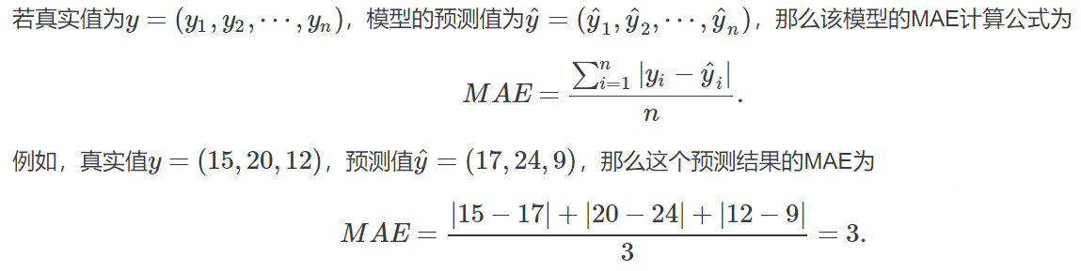
Project：二手车交易价格预测
评价标准MAE(Mean Absolute Error)：
MAE是L1 loss，MAE越小模型越准确
提交结果，与sample_submit.csv中的格式一致
SaleID,price
150000,687
150001,1250
150002,2580
150003,1178

Slide 7
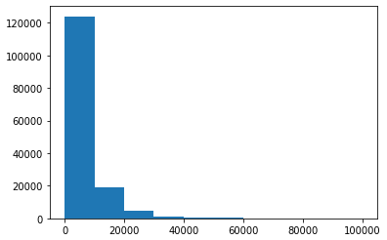
Project：二手车交易价格预测
Thinking：有哪些提分（减少MAE）的方式？
1、时间类型数据(regDate, creatDate)
2、模型融合，使用XGBoost,LightGBM
3、增加新的特征，对brand进行统计
brand_amount, brand_price_max, brand_price_min, brand_price_median, brand_price_sum, brand_price_std, brand_price_mean
单模型XGBoost，MAE=1463
完善1和2，MAE=587
预测的price分布情况

Slide 8
模型融合
模型融合：
回归任务中的加权融合
根据各个模型的最终预测表现分配不同的权重，比如准确率高的模型给予更高的权重，准确率低的模型给予较小的权重
To Do：将3个模型的预测结果进行加权融合，对比结果提升，评价指标采用MAE，MSE
predict1 = [1.2, 3.2, 2.1, 6.2]
predict2 = [0.9, 3.1, 2.0, 5.9]
predict3 = [1.1, 2.9, 2.2, 6.0]
y_true = [1, 3, 2, 6]

Slide 9
模型融合
分类任务中的Voting
Voting策略，即选择所有模型输出结果中，最多的那个类（少数服从多数）
Thinking：假设我们有三个相互独立的模型，每个模型的准确率均为70%，采用少数服从多数的方式进行Voting，那么最终的正确率=？
0.7*0.7*0.7+0.7*0.7*0.3*3=0.343+0.441=0.784
sklearn 中的VotingClassifier
实现了投票法，分为hard和soft
hard, 硬投票, 少数服从多数（分类器）
soft, 软投票，有权值的投票（加权）
Thinking:采用不同投放方式，分类结果是否有变化？模型1，A类 99%, B类 1%
模型2：A类 45%，B类 55%
模型3：A类 48%，B类 52%
两个模型预测对了，另一个模型预测错了
三个模型都预测对了

Slide 10
模型融合
To Do：以iris分类为例，鸢尾花有四个属性，即花瓣的长宽，茎的长宽，根据这些属性把花分为三类
分别采用三个模型，并加权融合
LogisticRegression(C=0.1)
RandomForestClassifier(n_estimators=10, max_depth=2)
SVC(C=0.1, probability=True)

Slide 11
Project：二手车交易价格预测
To Do：采用nerual network进行价格预测
设计NN
3个FC层，每层神经元个数为250，激活函数 用ReLU
最后一个FC层，输出预测结果
针对发动机功率power>600的进行异常值处理

Slide 12
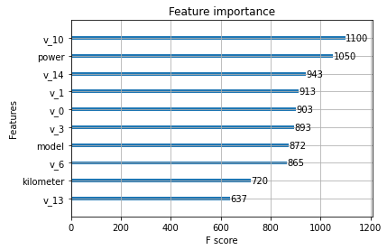
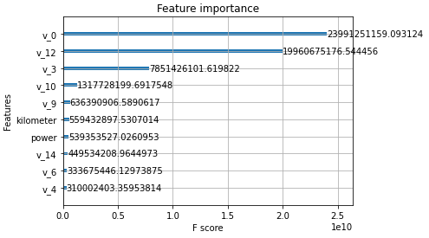
Project：二手车交易价格预测
To Do：Model的特征可解释性测
使用XGBoost/LightGBM进行预测，并对重要特征进行排序
XGBoost中的feature importance计算，一共有三种类型：
weight，特征在提升树里出现的次数，即在所有树中，某个特征作为分裂节点的次数
gain，在所有树中，某个特征在分裂后带来的平均信息增益。
cover，与特征相关的记录(observation)的相对数量
比如有100条记录(observation)，4个特征(feature) 和3棵树(tree)，假设特征1用来确定Tree1，Tree2和Tree3中10，5和2个记录的叶节点
coverage = (10 + 5 + 2) / 100 = 17%

Slide 13
Project：智能供应链分析
Field | Description
Type | 交易方式（DEBIT, TRANSFER, CASH, PAYMENT)
Days for shipping (real) | 实际发货天数
Days for shipment (scheduled) | 预计发货天数
Benefit per order | 每笔订单利润（可能为正，也可能为负）
Sales per customer | 每个顾客的总销售额
Delivery Status | 交货状态（Advance shipping, Late delivery, Shipping on time, Shipping canceled ... ）
Late_delivery_risk | 分类变量，说明发货是否延迟，1：延迟，0：没有延迟
Category Id | 商品类别ID
Category Name | 商品类别名称
Customer City | 客户所在城市
Customer Country | 客户所在国家
Customer Email | 客户Email（已隐去）
Customer Fname | 客户First Name
Customer Lname | 客户Last Name
Customer Id | 客户ID
Customer Password | 客户Password（已隐去）
Customer Segment | 客户划分（Consumer, Home Office, Corporate, ...）
Project：智能供应链分析
数据集：SupplyChainDataset.csv，供应链采购数据
To Do：
供应链数据探索
对用户进行分层运营
对于欺诈订单进行预测，即Order Status='SUSPECTED_FRAUD'
对于迟交货订单进行预测，即Delivery Status= 'Late delivery'
对于销售额进行预测，即Sales字段
对于订货数量进行预测，即Order Item Quantity

Slide 14
Project：智能供应链分析
Field | Description
Customer State | 客户所在国家或州（State）
Customer Street | 客户所在街道
Customer Zipcode | 客户所在邮编
Department Id | 商店的部门ID
Department Name | 商店的部门名称（比如Fitness, Golf, Footwear ...）
Delivery Status | 交货状态（Advance shipping, Late delivery, Shipping on time, Shipping canceled ... ）
Latitude | 经度
Longitude | 纬度
Market | 所属市场（比如Pacific Asia, USCA, Africa, Europe ...）
Order City | 订单所在城市
Order Country | 订单所在国家
Order Customer Id | 订单的客户ID
order date (DateOrders) | 订单下单日期（精确到分钟，比如 1/31/2018 22:56）
Order Id | 订单ID
Order Item Cardprod Id | 通过RFID生成的商品ID
Order Item Discount | 订单商品折扣
Order Item Discount Rate | 订单商品折扣率
Field | Description
Order Item Id | 订单商品ID
Order Item Product Price | 订单商品的价格
Order Item Profit Ratio | 订单商品的利润率
Order Item Quantity | 订单商品的数量
Sales | 销售额
Order Item Total | 订单总金额
Order Profit Per Order | 订单利润
Order Region | 订单所属区域
Order State | 订单所在州
Order Status | 订单状态（COMPLETE, PENDING, CLOSED, ...）
Order Zipcode | 订单的邮编
Product Card Id | 商品ID
Product Category Id | 商品分类ID
Product Description | 商品描述
Product Image | 商品图片
Product Name | 商品名称
Product Price | 商品价格

Slide 15
Project：智能供应链分析
Field | Description
Product Status | 商品状态
shipping date (DateOrders) | 发货日期（比如2/3/2018 22:56）
Shipping Mode | 发货方式（比如Standard Class, First Class, ... ）
Project：智能供应链分析
供应链数据探索
1）是否有缺失字段 => 数据补全
2）这些特征之间的相关性如何 => 热力图呈现
3）对于销售额进行探索（对应 Sales per customer）
按照不同的Market, Order Region
按照不同的Category Name
按照不同的时间维度（年，月，星期，小时）的趋势
Product Price与Sales per customer 相关性如何
用户分类 | 最近一次消费时间间隔（R） | 消费频率（F） | 消费金额（M）
1、重要价值用户 | 高 | 高 | 高
2、重要发展用户 | 高 | 低 | 高
3、重要保持用户 | 低 | 高 | 高
4、重要挽留用户 | 低 | 低 | 高
5、一般价值用户 | 高 | 高 | 低
6、一般发展用户 | 高 | 低 | 低
7、一般保持用户 | 低 | 高 | 低
8、一般挽留用户 | 低 | 低 | 低

Slide 16
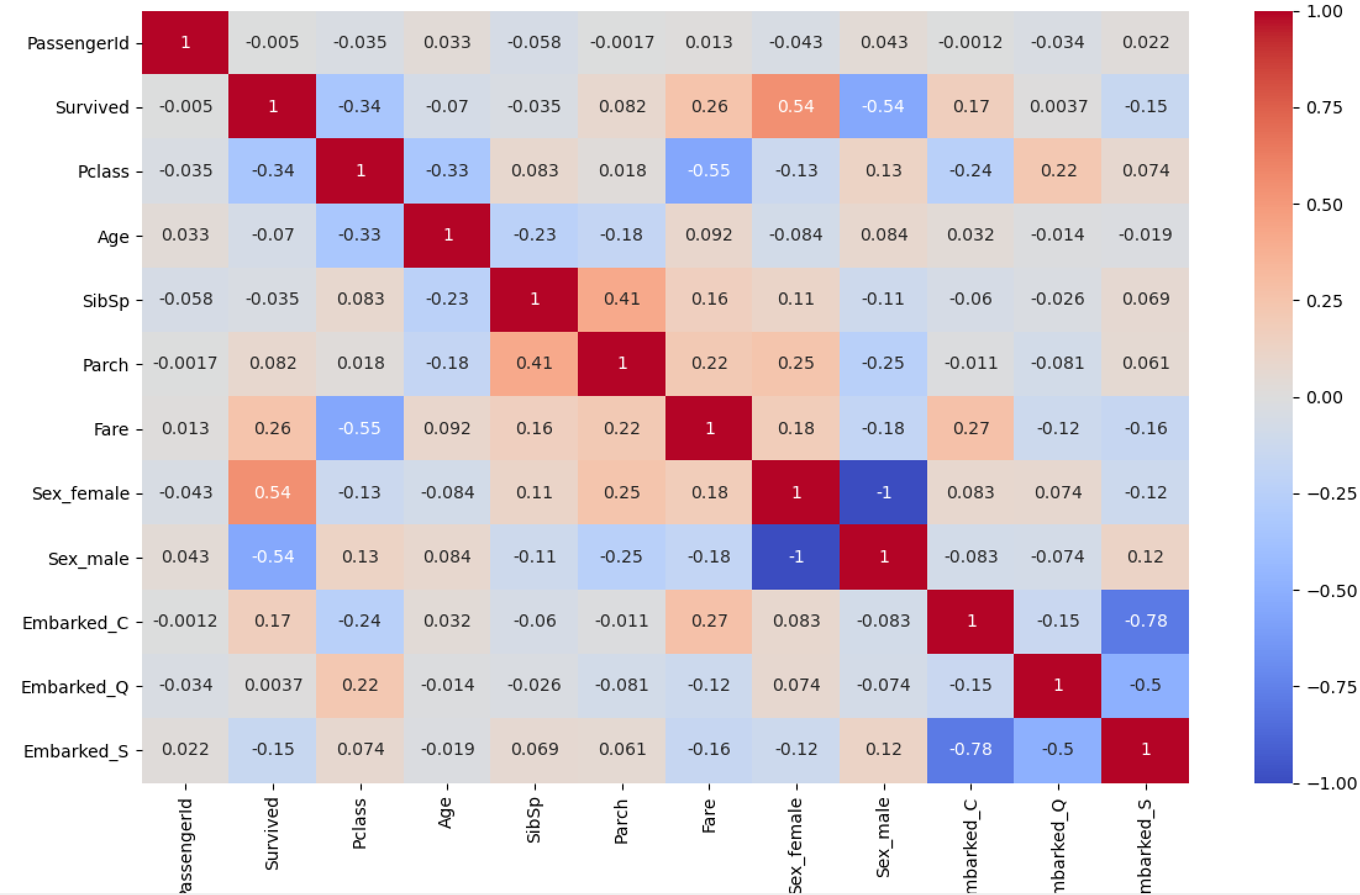
Project：智能供应链分析
热力图：
Step1，创建相关矩阵
corr_matrix = df.corr()
Step2，使用heatmap进行可视化
sns.heatmap(corr_matrix, annot=True, cmap='coolwarm’)
如果某列为非数值类型，可以先进行数值编码（比如one-hot）
pd.get_dummies(train_data[['Sex', 'Embarked']])
# 只看object类型的数据
df.select_dtypes(include=['object'])

Slide 17
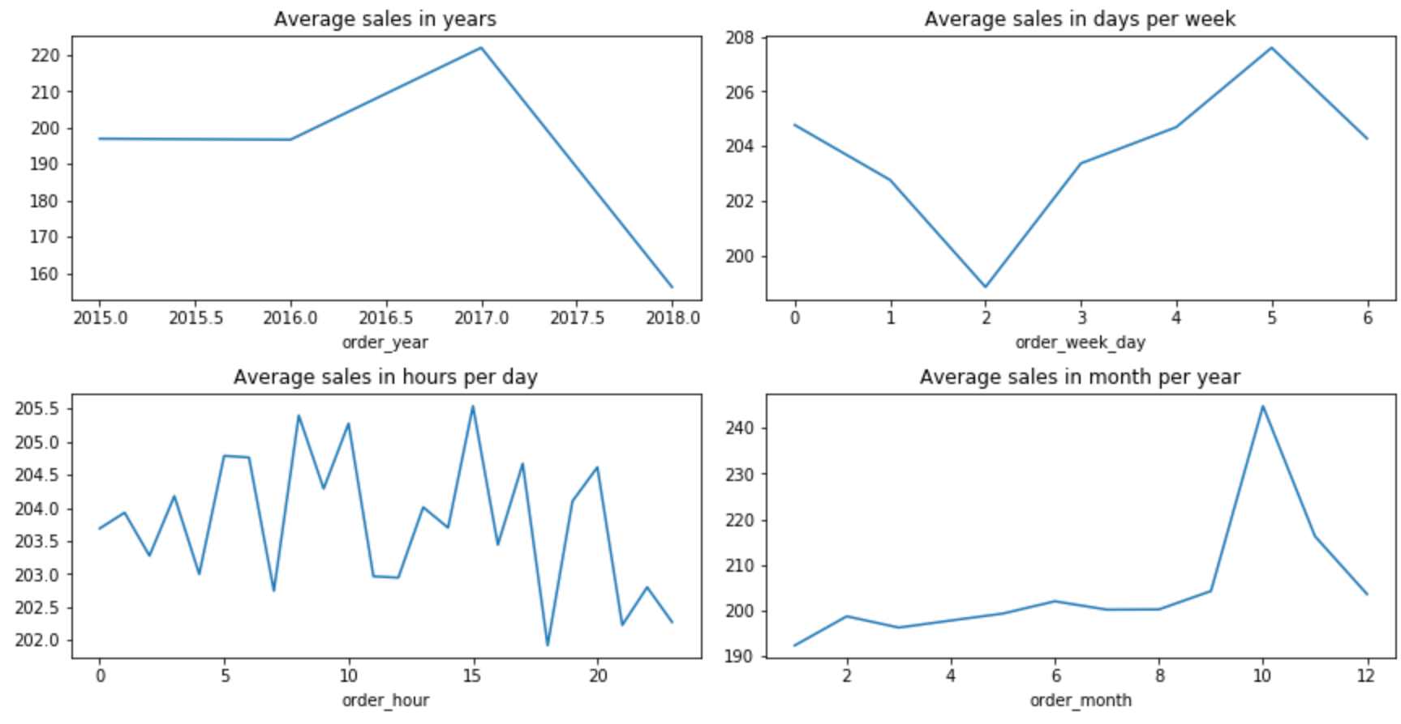
Project：智能供应链分析
按照不同时间维度进行探索：
# 创建时间戳索引
temp = pd.DatetimeIndex(data['order date (DateOrders)’])
# 创建时间戳索引
temp = pd.DatetimeIndex(data['order date (DateOrders)’])
# 获取不同尺度的时间
data['order_year'] = temp.year
data['order_month'] = temp.month
data['order_week_day'] = temp.weekday
data['order_hour'] = temp.hour
data['order_month_year'] = temp.to_period('M')
对销售额进行探索，按照不同时间维度

Slide 18
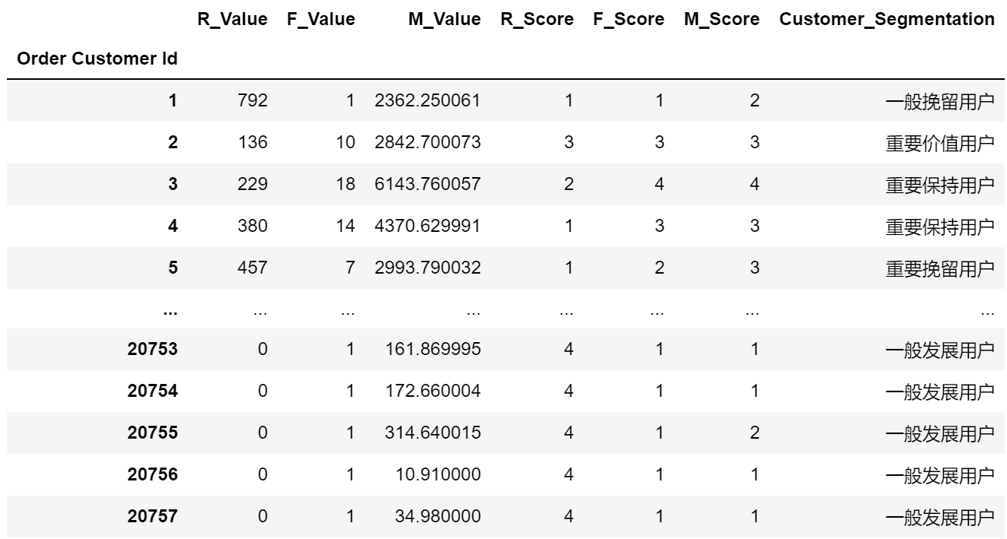
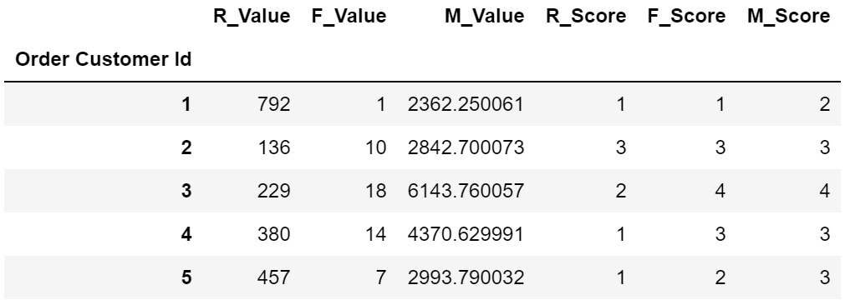
Project：智能供应链分析
使用RFM对用户进行分层：
Step1，计算R_Value, F_Value, M_Value
按照Order Customer Id进行划分，
对时间类型进行转换，统计订单最后一笔的时间，计算recent，即R_Value
计算用户总购买金额，总购买商品数，即M_Value, R_Value
Step2，将R_Value, F_Value, M_Value
转换为R_Score, F_Score, M_Score
比如划分为4个等级 1-4，4为最高等级
quantiles = customer_seg.quantile(q=[0.25, 0.5, 0.75])
Step3，按照RFM对用户进行分层，并制定相应的沟通策略

Slide 19
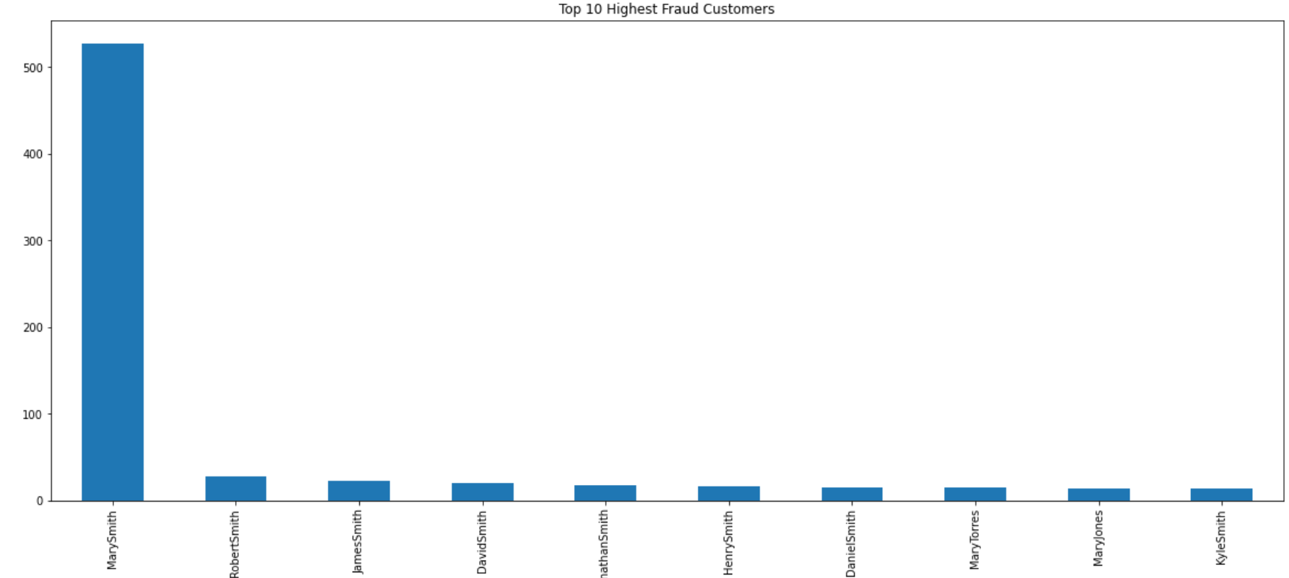
Project：智能供应链分析
取数值最大的Top10进行条形图展示
cus['Customer Full Name'].value_counts().nlargest(10).plot.bar()

Slide 20
Project：智能供应链分析
分位数 quantile
四分位数，把数值由小到大排列并分成四等份，处于三个分割点位置的数值就是四分位数
第1四分位数 (Q1)，也叫“较小四分位数”，等于该样本中所有数值由小到大排列后第25%的数字
第2四分位数 (Q2)，也叫“中位数”，等于该样本中所有数值由小到大排列后第50%的数字
第3四分位数 (Q3)，也叫“较大四分位数”，等于该样本中所有数值由小到大排列后第75%的数字
在计算的过程中，考虑p分位，当p=0.25 0.5 0.75 时，相当于计算四分位数
Thinking：如何确定p分位数的位置：
方法1 pos = (n+1)*p
方法2 pos = 1+(n-1)*p
在pandas中采用的是方法2

Slide 21
Project：智能供应链分析
分位数 quantile
在python中计算分位数位置采用position=1+(n-1)*p
import pandas as pd
import numpy as np
df = pd.DataFrame(np.array([[1, 1], [2, 10], [3, 100], [4, 1000]]), columns=['a', 'b'])
print("原始数据：")
print(df)
print("当p=0.1时，column a和b的分位数")
print(df.quantile(0.1))
print(df.quantile([0.25, 0.75]))
Thinking：当p=0.1时，column a和b的分位数 = ？
计算a列 pos = 1 + (4 - 1)*0.1 = 1.3 fraction = 0.3 result = 1 + (2 - 1) * 0.3 = 1.3 计算b列 pos = 1.3 result = 1 + (10 - 1)* 0.3 = 3.7
(n-1)*p的结果中整数部分a, 小数部分为b
pos = a+1
最终的结果为df[pos]+(df[pos+1]-df[pos])*b

Slide 22
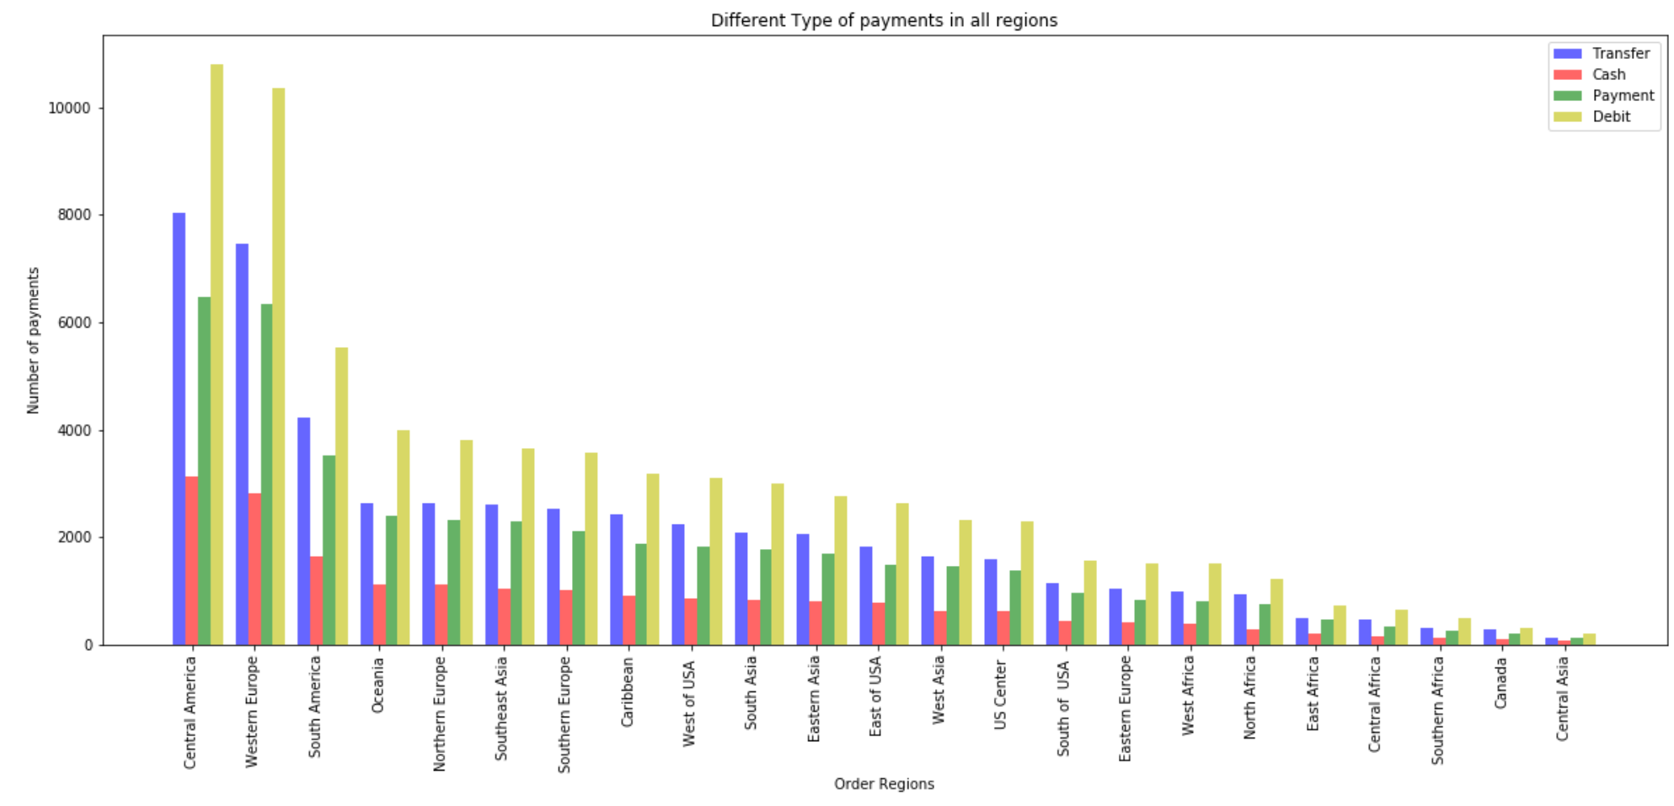
Project：智能供应链分析
显示不同地区的支付类型情况

Slide 23
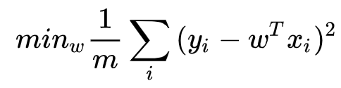
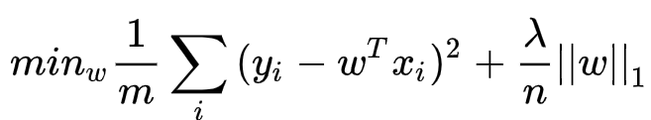
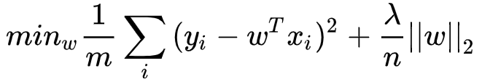
Project：智能供应链分析
针对欺诈订单、发货延迟进行预测
fraud = 0, 1
late_delivery = 0, 1
Thinking: 都有哪些模型可以使用？
LR，GaussianNB，LinearSVC，KNeighborsClassifier，LinearDiscriminantAnalysis，DecisionTreeClassifier，RandomForestClassifier，XGBClassifier
Thinking：如何看特征的重要性
可以针对LR / 树模型查看 feature_importances_
针对销量、订单数量进行预测
Sales, Order Item Quantity
Thinking: 都有哪些模型可以使用？
LinearRegression, Lasso, Ridge, DecisionTreeRegressor, XGBRegressor, LGBMRegressor, RandomForestRegressor
最小二乘估计是最小化残差平方和（RSS）
lasso是最小化RSS中，加入了L1惩罚项（作为约束）
岭回归在最小化RSS中，加入了L2惩罚项

Slide 24
2/2 评分卡模型

Slide 25
评分卡模型
评分卡模型：
评分卡模型是常用的金融风控手段之一
风控，就是风险控制，我们采取各种措施和方法，减少风险发生的可能性，或风险发生时造成的损失
根据客户的各种属性和行为数据，利用信用评分模型，对客户的信用进行评分，从而决定是否给予授信，授信的额度和利率，减少在金融交易中存在的交易风险
按照不同的业务阶段，可以划分为三种：
贷前：申请评分卡（Application score card），称为A卡
贷中：行为评分卡（Behavior score card），称为B卡
贷后：催收评分卡（Collection score card），称为C卡

Slide 26
评分卡模型
变量名称 | 变量范围 | 得分
基准分 | - | 223
年龄 | 18<=age<25 | -2
 | 25<=age<35 | 8
 | 35<=age<55 | 10
 | 55<=age | 5
性别 | 男 | 4
 | 女 | 2
婚姻状况 | 已婚 | 8
 | 未婚 | -2
学历 | 硕士、博士 | 12
 | 本科 | 8
 | 大专 | 1
 | 中专，技校，高中 | -3
 | 初中，小学 | -8
月收入 | 月收入 < 6000 | -8
 | 6000<=月收入<10000 | 0
 | 10000<=月收入<15000 | 5
 | 15000<=月收入<=30000 | 13
 | 30000<=月收入 | 20
评分卡模型：
客户评分 = 基准分 + 年龄评分 + 性别评分 + 婚姻状况评分 + 学历评分 + 月收入评分
Thinking: 某客户年龄为27岁，性别为男，婚姻状况为已婚，学历为本科，月收入为16000，那么他的评分=?
223(基准分) + 8(年龄评分) + 4(性别评分) + 8(婚姻评分) + 8(学历评分) + 13(收入评分) = 264
Thinking：评分卡的最高分和最低分是多少？
最低分：223-2+2-2-8-8=205
最高分：223+10+4+8+12+20=277

Slide 27
评分卡模型
评分卡模型：
评分卡模型使用的字段属性通常不超过30，而可以使用的属性有很多，如何挑选这些字段？
对每个字段的分段进行评分，那么如何对这些字段的评分进行有效的分段及评分？

Slide 28
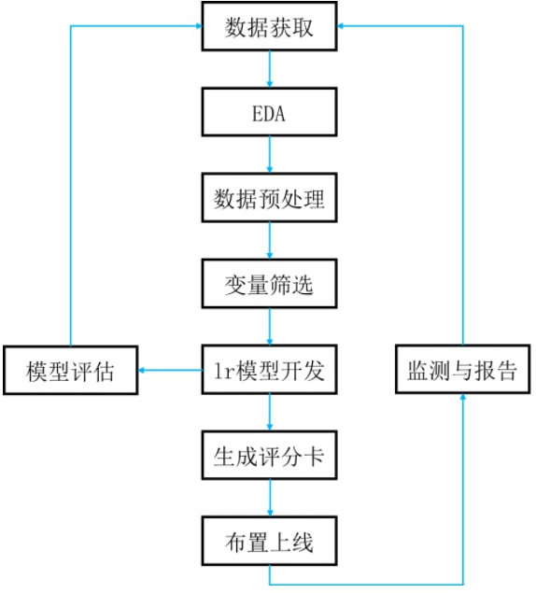
评分卡模型
评分卡模型开发步骤：
Step1，数据获取，包括获取存量客户及潜在客户的数据。存量客户是指已开展相关融资类业务的客户，包括个人客户和机构客户；潜在客户是指未来拟开展相关融资类业务的客户
Step2，EDA，获取样本整体情况，并进行直方图、箱形图可视化
Step3，数据预处理，包括数据清洗、缺失值处理、异常值处理
Step4，变量筛选，通过统计学的方法，筛选出对违约状态影响最显著的指标。主要有单变量特征选择和基于机器学习的方法

Slide 29
评分卡模型
评分卡模型开发步骤：
Step5，模型开发，包括变量分段、变量的WOE（证据权重）变换和逻辑回归估算三个部分
Step6，模型评估，评估模型的区分能力、预测能力、稳定性，并形成模型评估报告，得出模型是否可以使用的结论
Step7，生成评分卡（信用评分），根据逻辑回归的系数和WOE等确定信用评分的方法，将Logistic模型转换为标准评分的形式
Step8，建立评分系统（布置上线），根据生成的评分卡，建立自动信用评分系统

Slide 30
评分卡模型
WOE编码：
Weight of Evidence，证据权重，是自变量的一种编码，常用于特征变换
B代表风险客户，G代表正常客户
对于某一变量某一分组的WOE，衡量了这组里面的好坏客户的占比与整体样本好坏样本占比的差异
Thinking：WOE差异越大，对风险区分能力=？
差异越大，对风险区分越明显

Slide 31
评分卡模型
IV（Information Value）：
woe只考虑了风险区分的能力，没有考虑能区分的用户有多少
IV衡量一个变量的风险区分能力,即衡量各变量对y的预测能力，用于筛选变量
IV的计算，可以认为是WOE的加权和
IV是与WOE密切相关的一个指标，在应用实践中，评价标准可参考如下：
IV范围 | 变量评估（预测效果）
小于0.02 | 几乎没有
0.02~0.1 | 弱
0.1~0.3 | 中等
0.3~0.5 | 强
大于0.5 | 难以置信，需要确认

Slide 32
评分卡模型
WOE和IV计算步骤：
Step1，对于连续型变量，进行分箱（binning），可以选择等频、等距，或者自定义间隔；对于离散型变量，如果分箱太多，则进行分箱合并
Step2，统计每个分箱里的好人数(bin_goods)和坏人数(bin_bads)
Step3，分别除以总的好人数(total_goods)和坏人数(total_bads)，得到每个分箱内的边际好人占比margin_good_rate和边际坏人占比margin_bad_rate
Step4，计算每个分箱里的WOE
Step5,检查每个分箱（除null分箱外）里WOE值是否满足单调性，若不满足，返回step1
注意⚠：null分箱由于有明确的业务解释，因此不需要考虑满足单调性
Step6，计算每个分箱里的IV，最终求和，即得到最终的IV

Slide 33
评分卡模型
Thinking：如何计算每个bucket中的WOE和IV？
margin_bad_rate = bad/total_bads
margin_good_rate = good/total_goods
WOE=ln(margin_bad_rate/margin_good_rate)
IV=(bad/total_bads - good/total_goods)*WOE
bucket | min_score | max_score | obs | bad | good | bad_rate | good_rate | margin_bad_rate | margin_good_rate | odds(bad/good) | woe | IV
1 | 0 | 18 | 1390 | 70 | 1320
2 | 18 | 23 | 1070 | 33 | 1037
3 | 23 | 28 | 1162 | 20 | 1142
4 | 28 | 34 | 1162 | 15 | 1147
5 | 34 | 44 | 1212 | 12 | 1200
6 | 44 | 100 | 1153 | 9 | 1144
7 | null | null | 1775 | 17 | 1758
总计 | 0 | 100 | 8924 | 176 | 8748

Slide 34
评分卡模型
计算每个分箱里的WOE和IV
bucket | min_score | max_score | obs | bad | good | bad_rate | good_rate | margin_bad_rate | margin_good_rate | odds(bad/good) | woe | IV
1 | 0 | 18 | 1390 | 70 | 1320 | 5.04% | 94.96% | 39.77% | 15.09% | 0.053030303 | 0.969204613 | 0.239234241
2 | 18 | 23 | 1070 | 33 | 1037 | 3.08% | 96.92% | 18.75% | 11.85% | 0.031822565 | 0.45851674 | 0.031618681
3 | 23 | 28 | 1162 | 20 | 1142 | 1.72% | 98.28% | 11.36% | 13.05% | 0.017513135 | -0.13870773 | 0.002345237
4 | 28 | 34 | 1162 | 15 | 1147 | 1.29% | 98.71% | 8.52% | 13.11% | 0.013077594 | -0.430758529 | 0.019766824
5 | 34 | 44 | 1212 | 12 | 1200 | 0.99% | 99.01% | 6.82% | 13.72% | 0.01 | -0.699073799 | 0.048230774
6 | 44 | 100 | 1153 | 9 | 1144 | 0.78% | 99.22% | 5.11% | 13.08% | 0.007867133 | -0.938965208 | 0.074775794
7 | null | null | 1775 | 17 | 1758 | 0.96% | 99.04% | 9.66% | 20.10% | 0.00967008 | -0.732622347 | 0.076463289
总计 | 0 | 100 | 8924 | 176 | 8748 | 1.97% | 98.03% | 100.00% | 100.00% | 0.020118884 | 0 | 0.492434842

Slide 35
评分卡模型
WOE编码计算：
假设，我们对Age字段，计算相关的woe
Step1，首先对每个level进行分层统计
Step2，计算每层的好坏占比
Step3，通过好坏占比 => 计算WOE
Age | bad(Y=1) | good(Y=0)
Age1 (0-10) | 50 | 200
Age2 (10-18) | 20 | 200
Age3 (18-35) | 5 | 200
Age4 (35-50) | 15 | 200
Age5 (>50) | 10 | 200
Total | 100 | 1000
Age | bad(Y=1) | good(Y=0) | bad% | good% | woe=ln(bad%/good%)
Age1 (0-10) | 50 | 200 | 50% | 20% | ln(50%/20%)
Age2 (10-18) | 20 | 200 | 20% | 20% | ln(20%/20%)
Age3 (18-35) | 5 | 200 | 5% | 20% | ln(5%/20%)
Age4 (35-50) | 15 | 200 | 15% | 20% | ln(15%/20%)
Age5 (>50) | 10 | 200 | 10% | 20% | ln(10%/20%)
Total | 100 | 1000 | 1 | 1

Slide 36
评分卡模型
Thinking：WOE相减代表什么？
针对Age1和Age2求两者WOE的差
结果跟Odds Ratio(OR)的形式很像
Age | bad(Y=1) | good(Y=0) | bad% | good% | woe=ln(bad%/good%)
Age1 (0-10) | 50 | 200 | 50% | 20% | ln(50%/20%)
Age2 (10-18) | 20 | 200 | 20% | 20% | ln(20%/20%)
Age3 (18-35) | 5 | 200 | 5% | 20% | ln(5%/20%)
Age4 (35-50) | 15 | 200 | 15% | 20% | ln(15%/20%)
Age5 (>50) | 10 | 200 | 10% | 20% | ln(10%/20%)
Total | 100 | 1000 | 1 | 1

Slide 37
评分卡模型
Odds Ratio（OR）
Odds，指胜率（优势），即事件发生与不发生的比例，即
假设事件为客户逾期，即Y=1。那么 Age=Age1时的Odds为
Odds Ratio为两个Odds的比值，比如Age1和Age2之间的Odds Ration(OR)
OR在Logistic回归中的意义：
Odds与 Odds Ratio（OR）在Logistic中很重要，因为和可解释性相关
在Logistic回归中
Thinking：Odss Ration(OR)的物理含义=?
当Xi增加1时，odds会变为原来的 倍

Slide 38
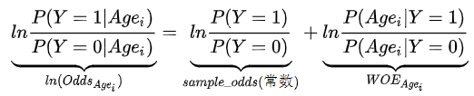
评分卡模型
WOE的单调性
当Age取值从Age1->Age2->...->Age5逐渐增加的时候，相应的 也呈现单调性（即递增或递减）
用简洁的公式概括这个计算过程：
这里 相差了一个常数
import pandas as pd
import numpy as np
x1 = np.random.randint(3,size=1000)
y = np.random.randint(2,size=1000)
df = pd.DataFrame({'X1': x1, 'y': y})
table = pd.crosstab(df['y'],df['X1'])
# 计算WOE差值
woe_table = table.div(table.sum(axis=1),axis=0)
woe = (woe_table.iloc[1,:]/woe_table.iloc[0,:]).apply(lambda x:np.log(x))
print(woe[1]-woe[0], woe[2]-woe[1])
# 计算OR
OR_0_1 = np.log(1.0*table.iloc[0,0]*table.iloc[1,1]/table.iloc[0,1]/table.iloc[1,0])
OR_1_2 = np.log(1.0*table.iloc[0,1]*table.iloc[1,2]/table.iloc[0,2]/table.iloc[1,1])
print(OR_0_1, OR_1_2)
0.39653256776168444 -0.06826876989219782
0.3965325677616846 -0.06826876989219799

Slide 39
评分卡模型
Project：构造银行信用的评分卡模型
数据集GiveMeSomeCredit，15万样本数据
https://www.kaggle.com/c/GiveMeSomeCredit/data
– 基本属性：包括了借款人当时的年龄
– 偿债能力：包括了借款人的月收入、负债比率
– 信用往来：两年内35-59天逾期次数、两年内60-89天逾期次数、两年内90天或高于90天逾期的次数
– 财产状况：包括了开放式信贷和贷款数量、不动产贷款或额度数量。
– 其他因素：包括了借款人的家属数量
– 时间窗口：自变量的观察窗口为过去两年，因变量表现窗口为未来两年
字段 | 说明 | 类型
SeriousDlqin2yrs | 90天以上逾期或更差 | Y/N
RevolvingUtilizationOfUnsecuredLines | 除房地产和汽车贷款等无分期付款债务外，信用卡和个人信用额度的总余额除以信贷限额 | 百分比
Age | 年龄 | 整数
NumberOfTime30-59DaysPastDueNotWorse | 借款人逾期30-59天的次数，但在过去两年没有更糟 | 整数
DebtRatio | 债务比（每月偿还的债务，赡养费，生活费除以每月的总收入） | 百分比
MonthlyIncome | 每月收入 | 实数
NumberOfOpenCreditLinesAndLoans | 公开贷款(如汽车贷款或抵押贷款)和信用额度(如信用卡)的数量 | 整数
NumberOfTimes90DaysLate | 借款人逾期90天（或以上）的次数 | 整数
NumberRealEstateLoansOrLines | 抵押贷款和房地产贷款的额度（包括房屋净值信贷） | 整数
NumberOfTime60-89DaysPastDueNotWorse | 借款人逾期60-89天的次数，但在过去两年没有更糟 | 整数
NumberOfDependents | 除自己(配偶、子女等)以外的家庭受养人人数 | 整数

Slide 40
缺失值处理
针对字段X，存在缺失值的处理：
直接删除含有缺失值的样本
​如果缺失的样本占总数很大，可以直接舍弃字段X（如果将X作为特征加入，噪音会很大）
采用简单规则进行补全
删除：删除数据缺失的记录；
均值：使用当前列的均值；
高频：使用当前列出现频率最高的数据。
采用预测进行补全：
根据样本之间的相似性填补缺失值
根据变量之间的相关关系填补缺失值
To Do：采用随机森林对Titanic乘客生存预测中的Embarked, Age进行补全

Slide 41
SMOTE方法
样本不均衡问题处理：
目标是构造1:1的数据，
欠采样：砍掉分类样本多的其中一部分
过采样：增加分类样本少的样本，采样Bootstrap抽样
Thinking：这两种方法会有怎样的问题？
对于欠采样，去掉的数据会导致隐含信息的丢失 => 模型精度降低
对于过采样，有放回的抽样会导致数据重复 => 模型容易过拟合

Slide 42
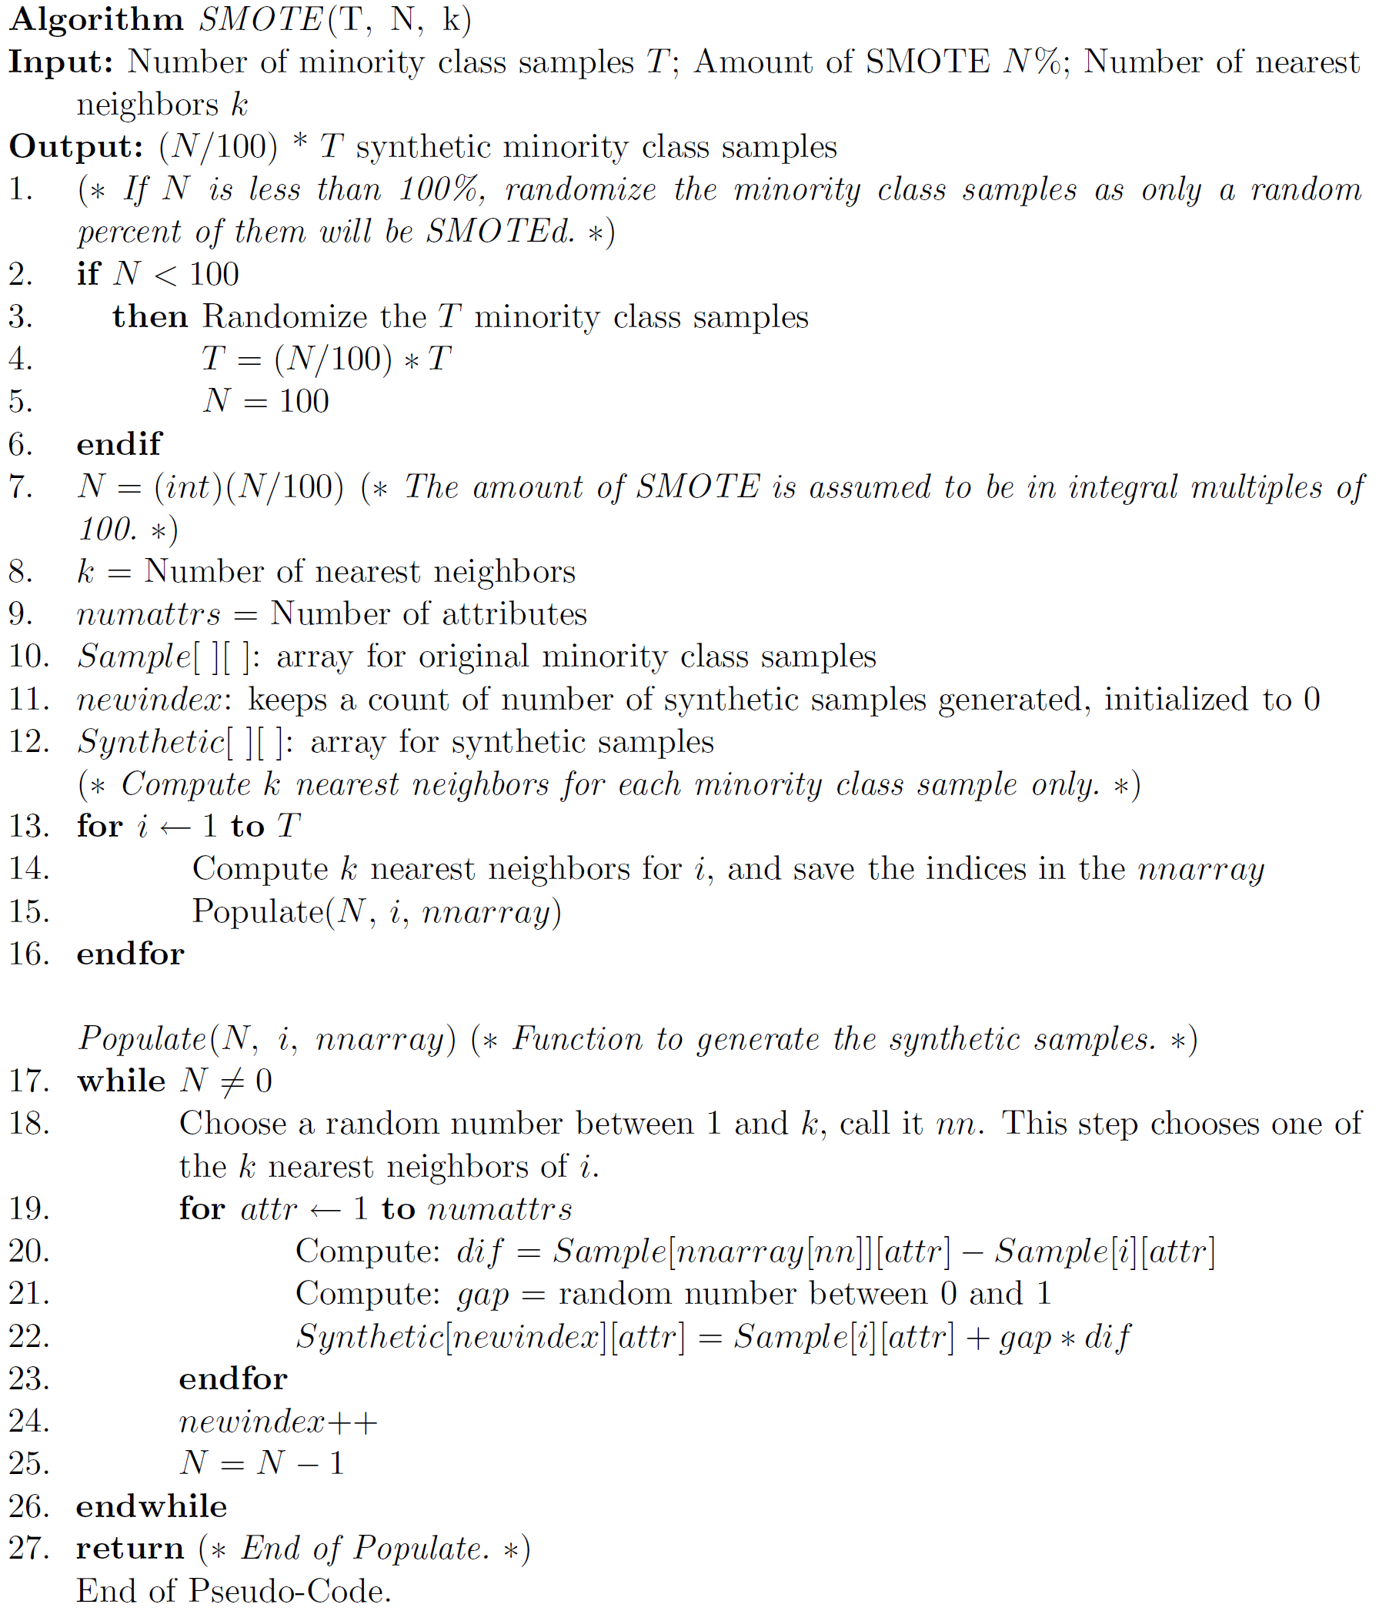
SMOTE方法
SMOTE方法：
输入：SMOTE(T, N, K)
T为小众分类的样本，N%为要生成的比例（占T的比值），K为指定的邻居数
输出：N/100*T个小众样本（算法合成的）
说明：算法22-24行，说明gap需要针对不同维度的特征，生成不一样的gap（而不是相同的gap）

Slide 43
Summary
评分卡模型的流程：
数据获取
金融机构自身，第三方机构
EDA（探索性数据分析）
统计每个字段的缺失值情况、异常值情况、平均值、中位数、最大值、最小值、分布情况等
为后续的数据处理制定方案
数据清洗
对数据中脏数据，缺失值，异常值进行处理
变量分箱
1）无监督分箱：
等频分箱，把自变量从小到大排序，根据自变量的个数等分为k部分，每部分作为一个分箱
等距分箱，把自变量从小到大排序，将自变量的取值范围分为k个等距的区间，每个区间作为一个分箱
聚类分箱，用k-means聚类法将自变量聚为k类，但在聚类过程中需要保证分箱的有序性

Slide 44
Summary
评分卡模型的流程：
WOE编码
提升模型的预测效果
将自变量规范到同一尺度上
WOE能反映自变量取值的贡献情况
有利于对变量的每个分箱进行评分
转化为连续变量之后，便于分析变量与变量之间的相关性
与独热向量编码相比，可以保证变量的完整性，同时避免稀疏矩阵和维度灾难

Slide 45
Thinking&Action
Field | Description
SaleID | 交易ID，唯一编码
name | 汽车交易名称，已脱敏
regDate | 汽车注册日期，例如20160101，2016年01月01日
model | 车型编码，已脱敏
brand | 汽车品牌，已脱敏
bodyType | 车身类型：豪华轿车：0，微型车：1，厢型车：2，大巴车：3，敞篷车：4，双门汽车：5，商务车：6，搅拌车：7
fuelType | 燃油类型：汽油：0，柴油：1，液化石油气：2，天然气：3，混合动力：4，其他：5，电动：6
gearbox | 变速箱：手动：0，自动：1
power | 发动机功率：范围 [ 0, 600 ]
kilometer | 汽车已行驶公里，单位万km
notRepairedDamage | 汽车有尚未修复的损坏：是：0，否：1
regionCode | 地区编码，已脱敏
seller | 销售方：个体：0，非个体：1
offerType | 报价类型：提供：0，请求：1
creatDate | 汽车上线时间，即开始售卖时间
price | 二手车交易价格（预测目标）
v系列特征 | 匿名特征，包含v0-14在内15个匿名特征
Action1：二手车价格预测
used_car_train_20200313.csv
used_car_testB_20200421.csv
数据来自某交易平台的二手车交易记录
https://tianchi.aliyun.com/competition/entrance/231784/introduction
ToDo：给你一辆车的各个属性（除了price字段），预测它的价格
使用神经网络来完成预测

Slide 46
Project：二手车交易价格预测
评价标准MAE(Mean Absolute Error)：
MAE是L1 loss，MAE越小模型越准确
提交结果，与sample_submit.csv中的格式一致
SaleID,price
150000,687
150001,1250
150002,2580
150003,1178

Slide 47
Thinking&Action
Field | Description
Type | 交易方式（DEBIT, TRANSFER, CASH, PAYMENT)
Days for shipping (real) | 实际发货天数
Days for shipment (scheduled) | 预计发货天数
Benefit per order | 每笔订单利润（可能为正，也可能为负）
Sales per customer | 每个顾客的总销售额
Delivery Status | 交货状态（Advance shipping, Late delivery, Shipping on time, Shipping canceled ... ）
Late_delivery_risk | 分类变量，说明发货是否延迟，1：延迟，0：没有延迟
Category Id | 商品类别ID
Category Name | 商品类别名称
Customer City | 客户所在城市
Customer Country | 客户所在国家
Customer Email | 客户Email（已隐去）
Customer Fname | 客户First Name
Customer Lname | 客户Last Name
Customer Id | 客户ID
Customer Password | 客户Password（已隐去）
Customer Segment | 客户划分（Consumer, Home Office, Corporate, ...）
Action2：智能供应链分析
数据集：SupplyChain.csv，供应链采购数据
To Do：
供应链数据探索
对用户进行分层运营

Slide 48
Thank You Using data to solve problems

Slide 49
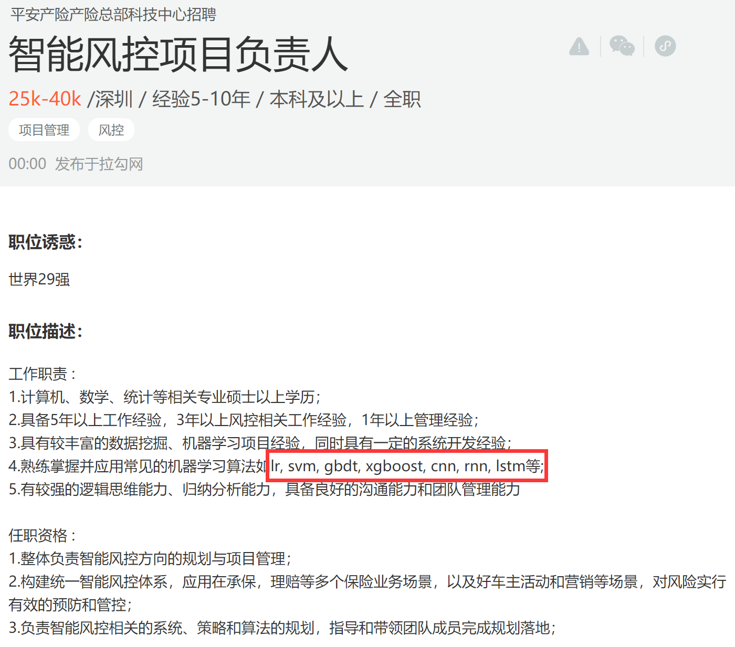
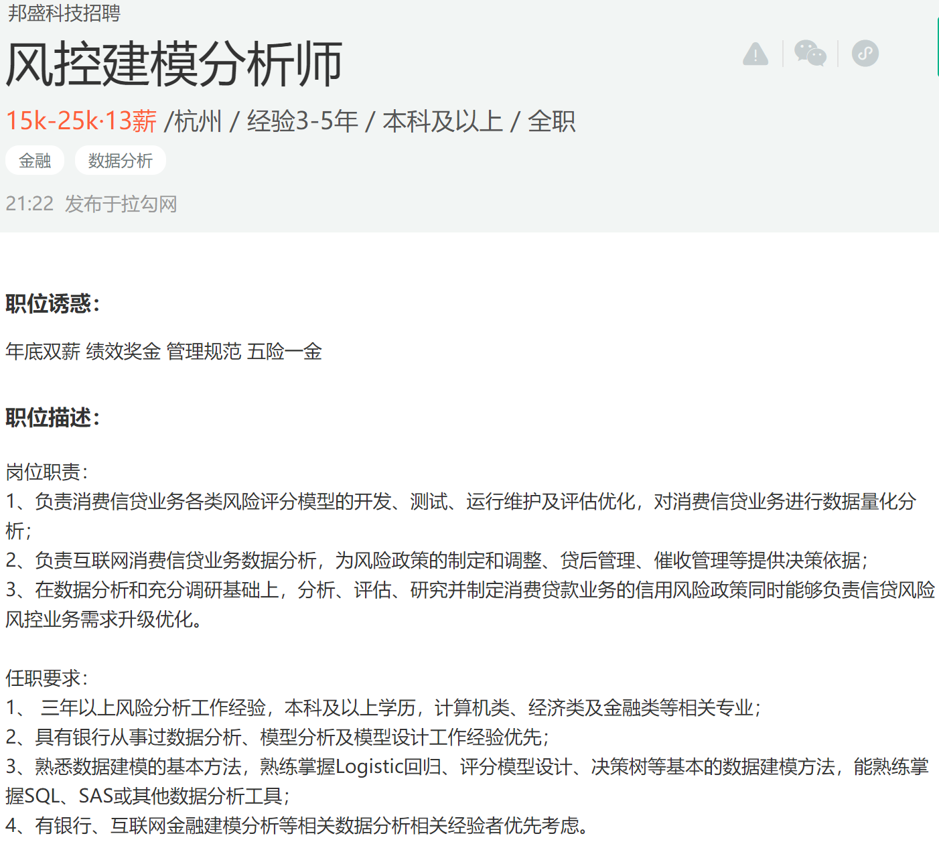
工作中的应用

